Slide 1
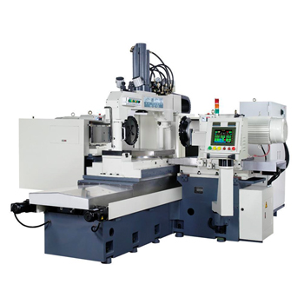
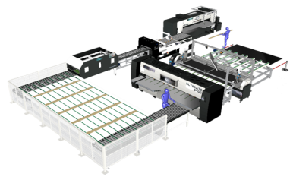

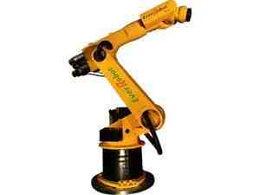
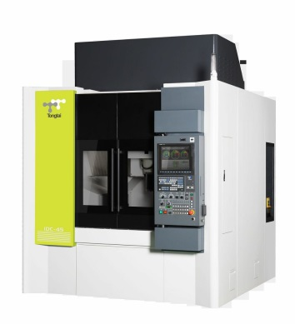



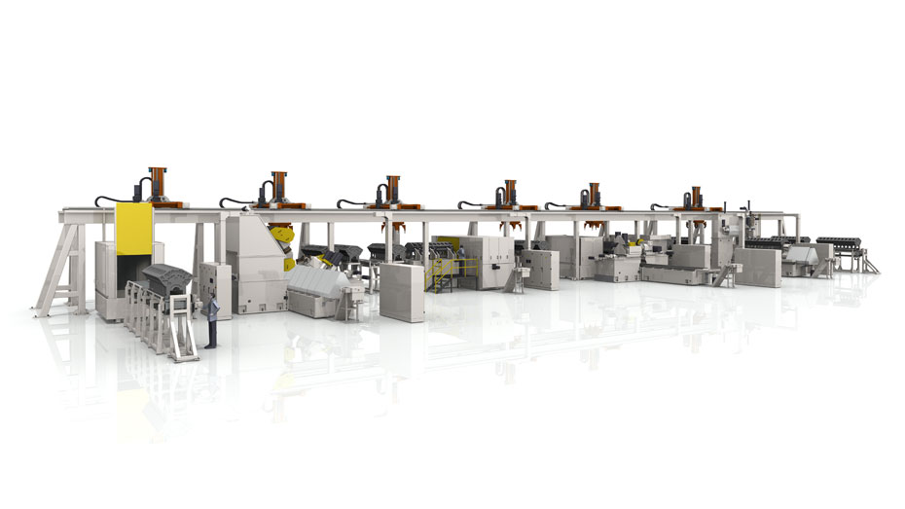
建構智慧機械產業生態體系
精密機械
智慧技術
智慧機械
智慧製造(智慧生產線)
(系統整合商)
帶動技術服務業發展
機器人
物聯網
大數據
CPS
精實管理
Total Solution
建置Domain Know-How應用
建立差異化競爭優勢
資通訊科技
3D列印
感測器
消費者的需求與應用產業將快速連結
消費者
產品/服務
國內應用產業 練兵
創新
整廠整線輸出國外
航太
半導體
品牌
機械設備、金屬運具、電子資訊、能源、3C、食品、紡織
客製化
智慧化
Notes:
修改國內應用產業練兵，強調「航太、半導體」，其餘加入「能源、3C」。

